Slide 1
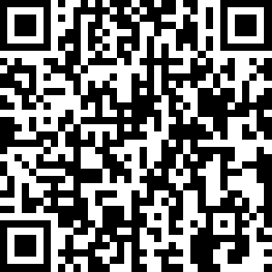

Slide 2
如何做指导人
2017.03.30

Slide 3

指导人
什么是“指导人”？
指导人最高目标？
指导人该如何做？
Notes:
1. 指导人工作的最高目标是人的成长，也是我们在考量指导工作成败得失时考虑的最核心的内容。
这不仅仅是项目的完成、报告的审核、指标的提高或者被指导人工作的监控等，这些都是手段。

Slide 4
答题规则
每题只有一个最优解，可能会存在次优解
答题者需要逐个分析各个答案的优缺点
Notes:
管理golf培训模式

Slide 5
新人驾到：表达审核意见
小山开始做入门题目。他做题速度很快，这天提交了第一道编程题目给大山。大山审核代码发现总体编码风格还不错，但是一些异常出错考虑的很不充分，这是决不能通过的。大山该怎么表达自己的审核意见呢？
A 直接在项目中发帖，指出异常出错考虑不充分的问题。
B 直接在项目中发帖，表扬编码风格好，然后指出异常出错考 虑不充分的问题。
C 当面沟通，较严厉指出异常出错考虑不充分的问题。
D 当面沟通，表扬其做题快、编码风格好的优点，同时正式指出异常出错考虑不充分的问题。
Notes:
答案：D
说明：新人入职后的一段时间属于适应期，入门练习阶段是适应期的第一阶段，更为重要。这个阶段，面对陌生的环境和自己并不熟悉的事情，新人通常会更加敏感和容易有挫败感。更多的鼓励帮助新人建立信心，克服困难。同时亲和的态度会拉近和新人的距离，帮助他融入团队。
各选项分析：
（A）方式比较生硬，而且太过直接，新人的感受会很不好。是很不好的选择。
（B）注意到了要给新人全面的信息，但是方式相对生硬，且无法了解新人的反馈。
（C）没有全面的评价新人的工作，会给新人造成很大的挫败感。如果再不重视新人当时的反馈，可能比A的效果还糟。
（D）及时表扬了优点，帮助新人增强信心。如果小山是个比较胆怯的新人，应该增大表扬力度。
关键词：包容，鼓励，融入

Slide 6
新人驾到：不同想法
小天做过几个调研项目后有不小的进步，开始有更多自己的想法了。小天接手了并不紧急的新调研项目，前期沟通中小明提出了自己的解决思路，大天凭经验觉得他的思路不可行，于是提出自己的观点。但是小天很坚持自己的判断，大天也没有切实的证据证明自己的想法更好，讨论陷入僵持状态。这时候大天应该怎么办？
A 要求小天先按照自己的思路去做，以降低项目风险。
B 说服小天先按照自己的想法去做，如果证明不行再按照他的想法去做。
C 先让小天按照他的想法去做，同时严密监控，一旦发现问题及时叫停。
D 让小天按照他的想法去做，等到他失败了再好好帮他总结。
Notes:
答案：C
说明：新人在掌握了基本的做事方式后，对于指导人的依赖会逐渐降低，并开始有更多自己的想法。这个时候指导人应该逐步培养被指导人独立工作、独立思考的能力，不要沉醉于“保姆式”辅导。初期，新人的想法会容易简单，指导人经验丰富，正确的时候更多，如果出现意见相左，既要交给新人正确的思路，又要照顾其积极性，需要把握好度。
对于题目中的情况，首先项目并不紧急，小明的想法从感觉上看是不对的，但也是大明出于经验上的考虑，这时应该鼓励小明尝试自己的想法，同时需要严密监控，一旦发现问题，保证项目不会在偏离的方向上走太远。
各选项分析：
（A）效果会很不好，小明失去尝试自己想法的机会，即便他的想法是错的，也不能透彻的理解。而且，小明会觉得大明很独裁，主动思考的积极性受到打击。如果项目不是非常紧急，不要采用这种做法。
（B）相对于A是一种折衷，但小明仍然很有可能失去对问题深刻理解的机会。
（C）最佳答案。项目之后应与小明进行充分的沟通和总结，让小明学会思考方法。
（D）项目可能会处于失控状态，这样整个团队的效率会受到影响。

Slide 7
新人驾到：发生争执
小阳最近的想法和见解越来越多了。在小组讨论时，他常常有想法冒出来，但对别人的讲解还没有理解透彻，就急于表达自己的意见，并且他固执己见，因此产生争执，讨论后仍很难达成一致。跟大阳也很直接的争执，这时候大阳该怎么办？
A 继续辩论，让他明白自己考虑得根本不透彻。
B 不要继续争辩了，让他自己想明白吧。
C 已经浪费时间在讨论上，拍个自己觉得合理方案结束讨论。
D 耐心听他讲解，尽力去理解他的思路，逐步指出问题所在。
Notes:
答案：D
说明：经常争执，与他的性格特点有很大关系，一般喜欢争执的人都持有自己的观点，并且希望得到别人的认可，面对这样的新人，ABC都是不可行的方法：
跟他当面争执，只会越争越厉害，而且不能让他新服；
冷在一边，虽然表面不争执了，但是在项目中他还是会按照自己的思路去做；
着急，不听他讲，也不耐心给他讲，是彻底的无效沟通。
建议的做法是：
1. 首先耐心听他讲解：弄懂他想说的，尽力去理解他的思路，逐步指出问题所在；
2. 如果指出了问题他仍然坚持，在进度允许范围内帮他制定一个可以短期验证的方案，给他一个非常明确的时间段去做验证；
3. 验证后如果证明了他是错的，再帮助他分析；如果验证了他是对的，勇敢承认自己当时的判断失误；
4. 在整件事情完成后，指出他固执和争执的缺点，明确告诉以后遇到类似情况他怎么样做更好。

Slide 8
新人驾到：严重问题
小李的调研在延期了几天后终于提交了，调研报告数据说明充分，分析非常详细，但可惜的是没有能抓住重点，后续的计划在优先级安排上也存在严重问题。大李觉得从数据看已经很清楚的事情了，怎么这么简单的事情小李却做不好呢？他该怎么办？
A 发邮件给小李，为了加深印象抄送全组，直接指出问题，严厉批评。
B 直接指出其中的问题，让小李重新分析。
C 调研报告分析很详细，需要表扬，同时指出最后判断的不足，与小李一起分析问题并帮助他养成正确的分析问题的方法
D 反馈给经理，找经理来解决这个问题所在。
Notes:
答案：C
说明：这个问题属于技术上的问题，非原则性问题。
1. 作为指导人有义务帮助被指导人找到正确的分析问题和解决问题的方法和思路。
2. 而在指出问题的时候，不要只看到缺点，对工作中的闪光点应及时提出表扬。
3. 这个问题不能直接选D，但若是这类问题反复出现，新人能力上明显存在问题，需要及时与manager讨论并协商解决方案。
这里注意说明一下对于非原则性的问题如何指正：
切忌把非流程且非原则性的问题（例如：技术问题错误、思考不全面、经验不足导致的问题等）也邮件通报出来直接批评，挫伤新人积极性。可以先鼓励说明其中的亮点，再说明问题。

Slide 9
新人驾到：反复错误
小王入职已经3个多月，已经完成接手小组内的模块若干，但是小王同学对送测，审核，上线等流程总是心不在焉，模块升级经常不经审核就提交测试，再被打回；线上配置修改操作不经大王的复查，直接交由SRE操作等。大王已经多次劝导，但是无效。令大王更郁闷的是，对小王，一直不能确定究竟是什么原因导致他经常犯错。在小王再次忽略审核后，大王下定决心：一定要想办法让小王彻底杜绝屡犯错误的毛病。那么大王最好采取：
A 当面警告小王如果再犯类似错误，他将会得到更严重的惩罚；
B 向经理汇报小王的情况，调整小王的工作范围，让他减少犯错误的机会，并警告他若果再犯类似错误，他将会得到更严重的惩罚；
C 密切督导小王的工作，除了要求他定期反馈，还要随时检查他执行流程的情况，同时告诉他，如果在犯类似错误，他将会面对严厉的惩罚；
D 反省自己指导小王的缺失，采取一些调整的行动。同时，要求小王能反省自己的过失，提出改进计划。
Notes:
答案：B，D是次优解
说明：多次劝导依然无效，原因没有确定，可以推测指导人与新人之间存在一定的沟通问题，交流不彻底
A在原因不确定的情况下，容易激化矛盾
C其实具有一定的迷惑性，结合之前的表现，c要求的内容落地的时候很难有收效

Slide 10
新人驾到：总结
态度明确：好的要大加赞赏，不好的要明确的指出问题
提问是了解情况的重要方法
经常鼓励，同一问题的批评强度递进
及时通知、求助经理

Slide 11
时间安排：优先级
大宁负责了许多指导工作，部署新人的入门练习题，并开始审核工作。这时自己负责的开发项目要在一个月内上线的。眼看编码的检查点就要临近，却还有很多代码没有改完。同时，新人的几个文档，大宁也都没有审核放置了2天了。大宁该怎么办呢？
A 项目开发涉及相关其他部门，应该保证，新人的审核可以再推迟一段时间进行。
B 和经理沟通一下，是否重新安排项目时间，保证新人的审核。
C 和经理沟通这一问题，表明自己这方面时间不够，事情做不完。
D 先把新人的文档审核了，项目开发如果加班做完了最好，做不完提前发通报。
Notes:
答案：B，C是次优解
说明：指导人在开始阶段，经常不会把指导工作算作是一件自己的工作去计划，这样在工作安排上就可能造成工作过满，任务完不成。上面就是这样的一个例子。
这里主要想和指导人说明指导工作的重要性：
我们很多的新同事都是刚刚从学校毕业开始工作。他们基本的思考、工作习惯就是在这个时期养成。在这期间里，指导人对他的影响最大。
基本的职业习惯将深深的影响新人以后很长时间的工作。所以，不管是对公司还是对个人，指导人所肩负的责任都是重大的。
至于这道题目，是借优先级安排来阐明指导工作的优先级。
选B是指导人已经有了优先级意识，能够主动和经理提出自己的看法，会自己去协调过多工作安排，更合理的安排自己的工作，为指导人的工作留有时间。
选C是一般方法，求助于topic manager，了解如何处理。次优解。

Slide 12
时间安排：新人的打扰
小宇新接手一个复杂逻辑模块，里面有很多逻辑她都不明白或理解，因此遇到一个问题就跑来问大宇，大宇的工作大大受到了影响。大宇该怎么办呢？
A 忍！耐心的一个个详细解释，直到对方完全明白。
B 让他自己多花时间去思考这些策略存在的原因，实在不行再来问
C 粗略或简短的给他解释每个问题，减少占有时间。
D 让他积累多个问题后，集中时间找你，你先了解对方对策略的理解后再答疑。
Notes:
答案：D
A不是一个高效的方法，虽然很nice，但不够好
B容易造成对方心里压力过大，不敢来找你
C一知半解，不如不解，解答问题的目的要让对方彻底清楚
D相比其他3个，这是个最佳答案

Slide 13
时间安排：总结
指导工作机不可失，并非优先级低
磨合出高效的沟通方式
问题集中沟通
定期1－1
审核进展也应主动通报
Notes:
答案：D
说明：新人入职后的一段时间属于适应期，入门练习阶段是适应期的第一阶段，更为重要。这个阶段，面对陌生的环境和自己并不熟悉的事情，新人通常会更加敏感和容易有挫败感。更多的鼓励帮助新人建立信心，克服困难。同时亲和的态度会拉近和新人的距离，帮助他融入团队。
各选项分析：
（A）方式比较生硬，而且太过直接，新人的感受会很不好。是很不好的选择。
（B）注意到了要给新人全面的信息，但是方式相对生硬，且无法了解新人的反馈。
（C）没有全面的评价新人的工作，会给新人造成很大的挫败感。如果再不重视新人当时的反馈，可能比A的效果还糟。
（D）及时表扬了优点，帮助新人增强信心。如果喜洋洋是个比较胆怯的新人，应该增大表扬力度。
关键词：包容，鼓励，融入

Slide 14
工作习惯：沟通
大龙指导小龙负责项目，大龙对这个项目有没有放太多精力，一周以后却发现进展不太顺利。大龙和小龙仔细聊了一下，发现由于涉及到和其它组的合作，在代码接口上出现多次反复，导致进展慢，小龙自己也觉得一个事情邮件来回很浪费时间。大龙该怎么办？
A 告诉小龙：反复迭代必不可少，有了问题要及时和相关同事沟通，越早解决成本越低。
B 提醒小龙：沟通之前应该先有准备，要先把自己的想法想清楚。
C 提醒小龙：问题比较复杂时应该采取其他沟通方式，例如召集讨论。
D 告诉小龙：把多个问题合并起来一起沟通，减少沟通次数。
Notes:
答案：C
说明：教给新人正确的沟通方式，邮件多次来回说不清楚的事情应该采用更高效的方式，并注意最后给出书面minutes确认。
其他选项都不是针对根本问题的解决方式。

Slide 15
工作习惯：时间点
小刘最近让大刘比较头疼，上周的时候大刘安排小刘做一个调研，按当时的计划是本周一提交调研报告，可今天都周二了，他还没有提交，并且没有见到任何说明。之前已经单独提醒过一次了，这次又犯这个错误，大刘应该怎么办？
A 可能是时间安排有点紧张，再等两天看看，他不交我也没办法
B 单独发邮件再提醒一下时间点
C 为了让小刘留下深刻的印象，当面沟通，直接指出问题要求立刻改正
D 找经理来解决
Notes:
答案：C，D次优
说明：在这种原则性问题上，必须立即、有效的纠正，让新人留下深刻的印象，否则这类问题可能会对以后的工作造成严重的不良影响。提醒方式应该逐渐加强。
这里主要想和指导人说明批评的度的把握：
在一些重要的问题（流程性的或原则性的），必须立即、有效的纠正，让新人留下深刻的印象，否则这类问题可能会对以后的工作造成严重的不良影响。
（1）调研、分析不能够按照数据说话，主观猜测、捏造数据；这种情况下，一定要追问到底，确实有问题要态度非常明确的立即当面指出。
（2）还有就是对于一些流程性质的问题也是如此：比如，mis时间点没有提前说明，邮件没有写title，没有提交单元测试报告等。
2. 对于第二次、第三次出现同样问题，应该进行专门的总结与分析，了解清楚原因并安排后续的解决办法。
3. 如果多次纠正仍然再犯，就需要降低对其的评价了，这些也都需要让新人知道。
这里的忌讳是，遇到重要问题只是提醒一句，如此反复，一直问题没有得到解决。需要进行立即、有效的纠正，让新人印象深刻。

Slide 16
工作习惯：高材生的失落
小川毕业名校，上手第一个就是一个较复杂的项目。这个项目大川觉得需要2周才能完成，可是小川拍着胸脯说，这个只要1周即可，大川让他放手做了，可是就算是周六周日通宵加班，也没有完成，小川非常气馁。如果时光倒流，大川应该怎么办？
A 同意一周的计划，但是随时监控和反馈调整
B 告诉他这个项目需要考虑许多的问题，都是他需要花时间的
C 问他详细的计划是什么，从中找出不合理的地方
D 用类似的项目做例子，告诉他经验是需要2周时间
Notes:
答案：C
说明：通常项目的计划是非常需要经验的，能够合理的制定计划是一个非常需要培养的能力。
小川做事积极是好事，是需要肯定和认可和鼓励的，但同时也需要努力培养他的计划能力。
作为指导人，在时时纠正他的计划的同时，也需要为他分析每一个过程的细节，让小川做到心中有数。

Slide 17
工作习惯：总结
先从“大的角度”告诉新人：为什么要培养好的工作习惯
发现问题立刻纠正，不要说“下一次”
及时把一年级生的问题告知Manager
注意自己的工作习惯——榜样的力量
最需要关注的工作习惯
主动status report
检查点
邮件书写
周报书写
随时作记录、形成书面文字的习惯

Slide 18
技术能力：入门练习
大赵安排了小赵的入门练习，大赵该如何在培训期间发现他的问题和长处呢？
A 扔给他一个题目，等他完成提交后通过审核发现
B 扔给他一个题目，告诉他要求和目的，分析题目的关键点及解决方法，等他完成提交后进行审核发现
C 扔给他一个题目，告诉他要求和目的，让他充分思考后告诉你对题目的理解和解决方案，开始动手后逐步跟进了解情况到最后审核
D 扔给他多个题目，明确完成时间，看到是他能否按时完成
Notes:
答案：C
说明：是骡子是马，拉出来溜溜才知道，但怎么溜是关键，A显然放的太大，无法及时了解问题，也无法了解了解细节问题，B太保姆了，无法充分体现对方的能力和想法，D过犹不及，无法准确发现问题，C最合适，循序渐进充分了解对方的问题。

Slide 19
技术能力：放不开
小夏经过一段时间的锻炼，屡犯错误的情况已经改善。大夏感觉到他对自己所作的内容把握能力已较入门阶段有所提高，但是仍然缺乏独当一面的能力。此时，小夏对自己所负责的模块升级开发任务细节仍然每次都要打破砂锅问到底。此时，大夏该怎么做？
A 对小夏所作的工作，要求他给出整体的工作计划，包括拆解的任务，时间点等，并要求他按照计划行动，监督执行过程；
B 认可小夏善于发问的态度，但不再回答他的问题，让他自己思考下一步该怎么做；
C 认可小夏善于发问的态度，给予明确答复接下来如何做，并监督他的进展
D 认可小夏一段时间以来的进步，并告诉他，谨小慎微，事事都要询问指导人也不是好的做法。
Notes:
答案：A
说明：
B 较激进的做法，在没有完全确定他已经对自己的工作足够把握时，这样做有些超前，缺少对被指导人解决方案的审核；
C 较保守的做法，既然已经得到提高，就没有必要一步一步的指导；
D 指导人不能只是说，而没有具体的指导行动，况且，这种做法仍然会让被指导人感到迷惑。

Slide 20
技术能力：重要项目
转眼间，小光已经在猫眼待了几个月，这段时间中小光的进步非常明显，做事方法、工作习惯、技术能力都有了很大的提升，能找到有效的方法解决问题，只是在大方向把握上稍有欠缺。这天，小光开始了一个新的调研。这个调研非常重要，大光应该如何做呢？
A 这个调研非常重要，小光还是一个新人，不适合做太重要的事，我自己来做吧
B 紧密盯着调研过程，每一步数据都与小光一起分析，帮他确定下一步策略
C 让小光自己做，针对一些重要的阶段性结果进行审核，确保方向不发生偏转
D 刚开始帮助小光分析清楚问题，并确定后续每一步的工作，具体做的时候由小天自己做
Notes:
答案：C
说明：区分指导的力度需要先把握新人成长的阶段，从描述可以看到，小明至少应该属于第二阶段“可以有方法指导怎么做”。这个时候应该逐步开始放手，退一步给新人更大的空间。
这里主要想和指导人说明如何控制指导的力度：
这个问题首先需要解释一下新人的成长过程，新人成长过程一般分为三个阶段：1. 不知道做什么，也不知道怎么做。2.不知道该做什么，但可以有方法指导怎么做。3. 知道要做什么，也知道怎么做。
对于第一阶段的新人，指导人需要采用紧密盯人的方式来指导，对于第二阶段的新人，指导人应该退一步，给新人更大的空间，但应做阶段性check。而对于第三阶段的新人，指导人可以采用放手+风险控制的方式。
其他答案：A和B对新人都太不放心了，忽视了新人的成长阶段，而至于D答案，可能吗？如果刚开始就知道后续每一步的工作是什么，貌似不能符合题目中对调研难度的描述。

Slide 21
技术能力：总结
一年级生的不同阶段，指导的“度”不同
第一阶段：紧密盯人
第二阶段：退一步
第三阶段：放手 + Damage Control
循序渐难的安排工作
对新人的规划需要与Manager共同确定

Slide 22
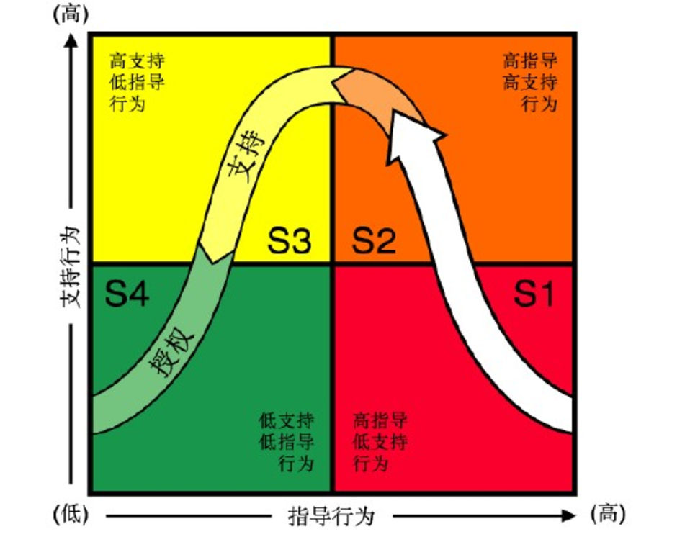
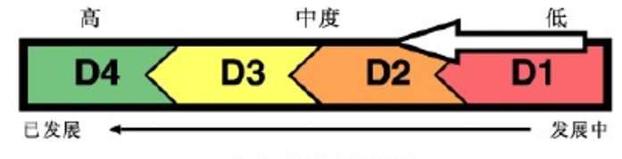
培养路径
Notes:
Kbc，slii情景领导

Slide 23
猫眼技术部落地
入职前关怀
问题咨询（政策，技术，生活）
生活协助（租房等）
微信群（责任心强的群主）
入职后指导
入职第一天（入职wiki，环境熟悉）
入职第1-2周（入门题库，培养计划，为期三月，细化到周）
入职第一个月（串讲组织，提问）
2周一次1-1沟通（邮件发送沟通结论）

Slide 24
Thanks
2017.3.16

